Slide 1
실험 9 Traffic Light Controller의 구현을 통한 Verilog 실습
SNU VLSI LAB
2022-11-15

Slide 2
실험 목표
Verilog를 사용하여 TLC를 구현하고 동작 확인 Traffic Light Controller
Test bench를 통한 simulation

Slide 3
실험 9 예비보고서 작성 내용
Traffic Light Controller
TLC FSM의 state diagram을 작성하고 각 state에 적당한 값을 주고 state transition table을 만드시오. 그리고 이에 대해 logic minimization을 실시한 후 D flip-flop을 이용하여 FSM의 schematic을 작성하시오.
교재 오타: state transition diagram → state transition table

Slide 4
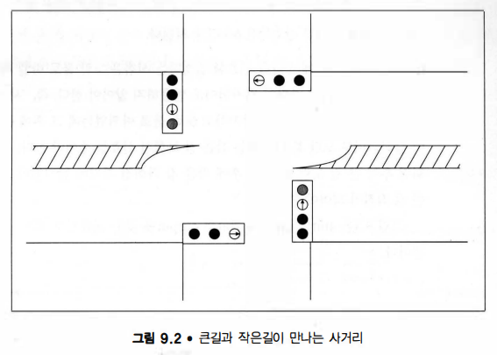
TLC 설명
신호등 동작
이 사거리에서는 큰 길(Highway)에서는 직진과 좌회전이 모두 가능하고, 작은 길(Farm road)에서는 좌회전만 가능하다.
직진이나 좌회전 모두 양방향이 동시에 이루어진다. 따라서 서로 마주보는 두 신호등은 항상 같은 신호를 낸다.

Slide 5
TLC 설명
신호등 동작
큰 길과 작은 길에 각각 좌회전 대기 차량에 대한 감지기가 설치되어 있어, 제어기에 좌회전 대기 차량 유무를 알려준다.
좌회전 차량이 없으면 항상 큰 길 직진 신호가 유지된다.
직진 신호, 좌회전 신호가 끝난 후에는 항상 노란 불로 바뀐다.
큰 길 직진 상태에서, 큰 길이나 작은 길에 좌회전 대기 차량이 감지되면 0~5초 후에 노란 불로 바뀐다.
큰 길 직진 신호에서 노란 불로 바뀔 때 어느 쪽 길에 좌회전 차량이 있는가에 따라, 노란 불 다음에 큰 길 또는 작은 길 좌회전 신호를 준다.

Slide 6
TLC 설명
신호등 동작
양 쪽 길 모두에 좌회전 차량이 있을 때는 큰 길 좌회전 신호를 먼저 준다.
큰 길 좌회전 신호에서 노란 불로 바뀔 때, 작은 길에 좌회전 차량이 있으면 노란 불 다음에 작은 길 좌회전 신호를 주고, 그렇지 않으면 큰 길 직진 신호를 준다.
작은 길 좌회전 신호에서는 노란 불 다음에 무조건 큰 길 직진 신호를 준다.
노란 불과 좌회전 신호들은 5초간 유지된다.

Slide 7
TLC 설명
신호등 동작 (주의)
7~9에서 다음 신호를 결정하는 시점은 노란 불로 바뀔 때이다. 노란 불로 바뀐 후에는 좌회전 차량이 감지되어도 반응하지 않아야 한다. 즉 7~8에서 큰 길 직진에서 작은 길 좌회전 차량을 감지하고 노란 불로 바뀌었는데 그 후에 큰 길 좌회전 차량이 감지되어도 노란 불 다음에는 작은 길 좌회전 신호를 주어야 한다. 9에서 큰 길 좌회전 후에 큰 길 노란 불이 된 후에 작은 길 좌회전 차량이 감지되어도 노란 불 다음에 큰 길 직진이 되어야 한다.

Slide 8
TLC 설명
TLC 동작에서의 가정
RESET이 1이면 큰 길 직진 상태로 reset되고 RESET이 0이 되어야 TLC가 정상 동작을 한다.
CLK의 주기는 5초이다.
좌회전 차량이 일단 좌회전 차선에 진입하면 직진 차선으로 옮겨갈 수 없다.
좌회전 차량 감지 신호는 한 번 1이 되면 좌회전 신호가 나올 때까지 유지된다.
각 신호등은 동시에 두 개의 불이 켜질 수 없다. 즉, 큰 길 신호등은 직진, 좌회전, 노란 불, 빨간 불 중 하나, 작은 길 신호등은 좌회전, 노란 불, 빨간 불 중 하나만 켜진다.

Slide 9
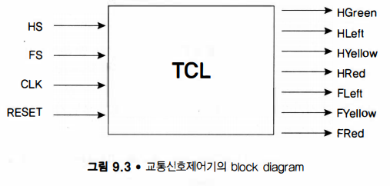
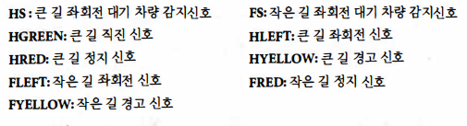
TLC 설명
TLC module
TLC

Slide 10
실험 진행
Time (s) | output
5 | HGFR
10 | HYFR
15 | HLFR
20 | HYFR
25 | HRFL
30 | HRFY
35 | HGFR
40 | HGFR
45 | HYFR
50 | HRFL
55 | HRFY
60 | HGFR
65 | HYFR
70 | HLFR
75 | HYFR
80 | HGFR
85 | HYFR
90 | HLFR
(이후 signal은 검사하지 않음)
1. TLC 설계
TLC 설명을 바탕으로 TLC module 설계
2. Test bench 작성
각 상황에 맞는 input을 timing 맞게 부여하여 test (오른쪽 표)
Finish 함수 ($finish)에서 simulation 종료.
HL이 꺼질 때 HS를 반드시 내려줘야 함.
Test bench에서의 1ns 단위가 TLC 설계에서의 1s로 가정
Waveform simulation으로 결과가 제대로 나오는지 실험 결과 확인
Time (s) | event
0 | Reset on
3 | Reset off
7 | HS on
13 | FS on
17 | HS on
26 | FS on
43 | FS on
46 | HS on
56 | HS on
77 | HS, FS on

Slide 11
결과보고서 제출 항목
없음

